Slide 1
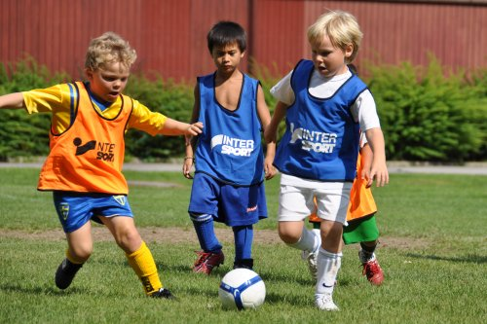
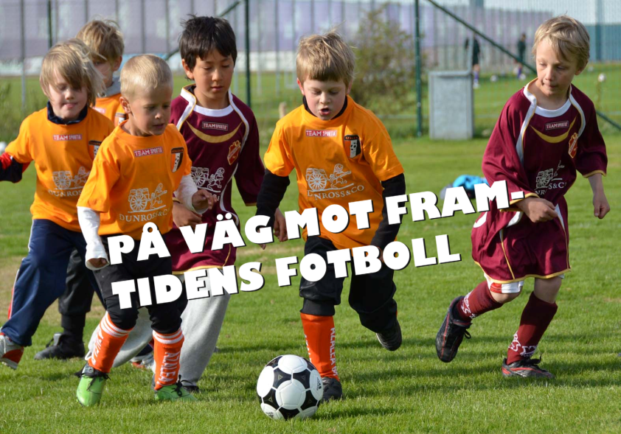
Piteåmodellen Fotbollslekar

Slide 2
Piteåmodellen, fotbollslekar
Vad?
Dribbla, vem är rädd för ……….
Öva:
Organisation:
• Anpassa stoleken på ytan efter antalet spelare
• 1 spelare är jägare och placeras på ena linjen
• Övriga spelar placeras på motsatt linje med boll
• Jägaren frågar, vem är rädd för …. Varpå övriga spelare svara inte jag och försöker springa över till jägarens linje utan att bli kullade
• Kullade spelare hjälper jägaren nästa omgång
• Spelaren blir kullad genom beröring på ryggen eller genom att bli av med en väst som man satt fast i byxan
Instruktioner:
Titta upp när du springer men behåll kontroll på bollen
Spring med bollen nära foten
Riktningsförändra
Tempoväxlingar
Vad?
Dribbla, räkor och krabbor
Öva:
Organisation:
•Kona upp en yta som är havet
• En eller några spelare är krabbor och placeras på ena linjen
• Övriga spelare ät räkor och har varsin boll och är placerade på motsatt linje
• Krabborna står i kräftfotbollsställning. Alltså går på alla fyra med rumpan neråt
• På signal försöker räkorna ta sig över havet utan att få sina bollar uppätna av krabborna som får använda händerna för att ta bollar
• Räkor som blir tagna blir krabbor
Instruktioner:
Titta upp när du springer men behåll kontroll på bollen
Spring med bollen nära foten
Riktningsförändra
Tempoväxlingar

Slide 3
Piteåmodellen, fotbollslekar
Vad?
Dribbla, tjuv och polis
Organisation:
•Spelarna jobbar två och två
•Spelare 1 (tjuv) springer först med eller utan boll och spelare 2 (polis) följer efter
•Tjuven försöker finta bort eller springa ifrån polisen
•När tränaren ropar frys ska polisen vara inom armlängdsavstånd från tjuven
Instruktioner:
Spring med bollen nära foten
Riktningsförändringar
Tempoväxlingar
Finta (t.ex. kroppsfin åt vänster och tempoväxling åt höger)
Vad?
Dribbla, domaren hur långt är det kvar?
Organisation:
•1 spelare eller tränare är domare och placeras på ena linjen med ryggen mot övriga spelare
•Övriga spelare har varsin boll och står på motsatt linje
•Spelarna med boll frågar, Domaren hur långt är det kvar, varpå domaren svarar en tid mellan 1- 5 minuter.
•Säger sedan domaren 3 minuter räknar han till 3 och vänder sig sedan om mot spelarna.
•Spelarna ska försöka dribbla bollen till linjen där domaren står medan domaren räknar till t.ex. 3. När domaren vänder sig om måste spelarna stå stilla med foten på bollen
•Har man inte stannat bollen när domaren vänder sig om får man börja om på linjen längst bort från domaren
•Den spelare som först stannar sin boll på linjen vinner
Instruktioner:
•Spring med bollen nära foten, stanna bollen med sulan
•Dribbla med utsidan på foten eller vristen

Slide 4
Piteåmodellen, fotbollslekar
Vad?
Dribbla, Champions League, it´s a knockout
Organisation:
Spelarna väljer ett lag i Europa
Spelarna dribblar sina bollar i ett uppkonat område
På signal försöker man sparka ut varandras bollar
När man sparkat ut någons boll slår man ut hans lag ur Champions League
Kan lika gärna kallas t.ex. VM och då väljer spelarna ett land istället för lag
Instruktioner:
Titta upp
Spring med bollen nära foten
Täck bollen med kroppen när du blir attackerad
Vad?
Dribbla, Rävar och bönder
Organisation:
•Rävarna (spelare med boll) springer lösa i hönsgården (uppkonat område)
•Bönderna (spelare utan boll) jagar bort rävarna genom att sparka ut dras bollar
•Kullade rävar blir bönder tills endast en räv återstår
•Kan även spelas helt utan boll och då kullas rävarna vid beröring
Instruktioner:
•Titta upp (var är bönderna?)
•Spring med bollen nära foten
•Riktningsförändringar
•Tempoväxlingar
•Kroppsfinta om du blir jagad

Slide 5
Piteåmodellen, fotbollslekar
Vad?
Dribbla, Tom och Jerry
Organisation:
•2 lag av Jerrys har bo på varsin sida av huset (uppkonat område)
•Lagen av Jerrys ska hämta så många ostskivor (bollar) som möjligt inne i huset utan att bli tagna av Tom
•Man hämtar ostskivor genom att springa ut till en boll och dribbla tillbaka den till boet med fötterna
•Tagen blir man genom att bli kullad av Tom
•Blir man tagen innan man hunnit fram till en boll får man hämta en boll från boet och lägga tillbaka i huset
•Blir man tagen när man dribblar en boll får man lämna bollen, gå in i boet och börja om
Instruktioner:
•Titta upp (var finns det bollar, var är Tom?)
•Spring med bollen nära foten
•Riktningsförändringar
•Tempoväxlingar
London
Vad?
Dribbla, Jorden runt
Piteå
Organisation:
•Låt 4 spelare välja varsin plats på jorden
•Varje linje blir en plats
•När tränaren säger en plats ska spelarna så fort som möjligt dribbla sin boll till den platsen (den linjen)
•Efter ett tag kan man säga en ny plats innan spelarna hunnit fram till den linjen dom var på väg till (tränar vändningar)
London
Oslo
Stockholm
Instruktioner:
•Titta upp och undvik krockar
•Dribbla bollen med utsidan/vristen Oslo

Slide 6
Piteåmodellen, fotbollslekar
Vad?
Dribbla, Batman och Robin
Organisation:
Uppkonat område är Gotham City.
Spelarna är Bathman som kör sin batmobil (bollen) i Gotham City (utan att krocka med de andra bilarna, utan att lämna Gotham City
Fler figurer från Batman läggs till under spelets gång och varje figur betyder någonting. T.ex. Robin= spring så fort du kan, Ismannen= stå som förstelnad, Jokern= dribbla bara med sulan osv
Lägg till en snattarorm (spelare utan boll) som försöker snatta en boll från de andra spelarna. Blir man av med sin boll blir man den nya snattarormen.
Instruktioner:
•Titta upp när du springer men behåll kontroll på bollen
•Spring med bollen nära foten
•Riktningsförändringar
•Tempoväxlingar

Slide 7
Piteåmodellen, fotbollslekar
Vad?
Passningar och skott, nummer boll
Organisation:
Dela in spelarna i 2 lag
Spelarna i ena laget får varsitt nummer, där nummer 1 ska passa nummer 2 som passar nummer 3 o.s.v.
Spelarna i det andra laget springer runt ett uppkonat område med boll varsin gång medan det andra laget passar bollen
Det lag som hinner med flest pass innan det andra har sprungit färdigt vinner
Kan även köras på tid
Instruktioner
• Dit stödjebenets stortå pekar hamnar bollen
• Kroppen och knät över bollen
• Använd bredsida
• Träffa mitt på bollen
• Prata
• Titta upp innan du får bollen
• Dribblingsteknik
Vad?
Passning och skott, Indianer och Cowboys
Organisation:
•Spelarna är cowboys som måste ta sig genom en bergskedja för att få vatten till sina djur
•På bergskedjan står det indianer (tränare till att börja med) som försöker skuta ner alla cowboys
•Träffad blir man genom att bli träffad av en boll på knäet och nedåt
•Träffad cowboy blir indian
•När en cowboy tagit sig över motsatt linje blir den säker till nästa omgång
•Alla cowboys springer över samtidigt på tränarens signal
Instruktioner
• Dit stödjebenets stortå pekar hamnar bollen
• Kroppen och knät över bollen
• Använd bredsida
• Träffa mitt på bollen
• Sikta framför löpande cowboys
• Spring med blicken uppe

Slide 8
Piteåmodellen, fotbollslekar
Vad?
Passningar och skott, Kannibalen
Organisation:
Spelarna jobbar 2 och 2 och håller varandra i handen
Ett par är kannibaler och dom har boll och behöver inte hålla varandra i handen
Kannibalerna försöker skjuta bollen på knäet och neråt på någon i nått annat par
Det par som blir träffade blir kannibaler och kannibalerna blir ”vanliga” när dom har träffat någon
Instruktioner:
• Dit stödjebenets stortå pekar hamnar bollen
• Kroppen och knäet över bollen
• Använd bredsidan
• Träffa mitt på bollen
• Spring med blicken uppe
• Samarbeta
Vad?
Passningar och skott, Prickskytte
Organisation:
• Två lag ställer upp på varsin linje mitt emot varandra
• Ett lag börjar med bollar
• Mellan lagen står det koner med bollar på
• Lagen skall försöka skjuta ner bollarna på konerna med sin egna bollar
• När lag 1 har skjutit stoppar lag 2 deras bollar och skjuter själva nästa omgång
Sammanfatta:
• Dit stödjebenets stortå pekar hamnar bollen
• Kroppen och knäet över bollen
• Använd bredsidan
• Träffa mitt på bollen

Slide 9
Piteåmodellen, fotbollslekar
*
Vad?
Passning och skott, Doktor! Doktor!
Organisation:
Två lag där varje lag har en doktor
Alla spelare utom doktorn har en boll och försöker träffa spelare från andra laget från knäet och neråt med bollarna
Blir man träffad ställer sig bredbent med bollen över huvudet och kan bli räddad genom att doktorn kryper mellan benen på en
Man får inte skjuta på doktorn när han är i sitt sjukhus (innanför uppkonat område)
När doktorn springer ut för att rädda spelare kan den bli träffad
Blir doktorn träffad kan ingen rädda de träffade spelarna i det laget
Leken går ut på att det ska ta slut med spelare i det andra laget
*
*
*
*
*
Instruktioner:
• Dit stödjebenets stortå pekar hamnar bollen
• Kroppen och knäet över bollen
• Använd bredsidan
• Träffa mitt på bollen
• Spring med blicken uppe
.

Slide 10
Piteåmodellen, fotbollslekar
Vad?
Reaktionsförmåga och snabbhet, Speedy Gonzales
Organisation:
Spelarna delas in i två lag och varje spelare får ett nummer
När tränaren säger nummer 1 ska nummer 1 i båda lagen springa runt en kona och försöka komma först till bollen och göra mål
Säg numren oregelbundet
Efter en stund, säg mer ett nummer samtidigt t.ex. 3 och 5 och då sticker 2 spelare från varje lag
Kan låta spelarna stå med ryggen mot bollen, ligga på mage osv innan start
Kör mot ett mål, eller mot 2 mål där spelarna själva får välja vilket mål de vill avsluta mot
tr
Instruktioner:
•Var på tå och koncentrerad innan start
•Spring med korta steg först för att sedan öka steglängden
•Vänd tvärt vid konan och böj då på knäna och jobba med höften
•Kliv in framför motståndare om du är först till boll
Vad?
Reaktionsförmåga och snabbhet, hund och katt
Organisation:
•Spelarna ställer upp 2 och 2 med näsan mot varandra på en linje
• En linje är katter och en är hundar
• När tränaren säger katter ska katterna springa över linjen närmast dom utan att hundarna hinner ifatt dom
• Lägg till boll genom att både hundarna och katterna har en boll bakom ryggen. Det lag som sen ska ta sig till linjen får ta med sig bollen medan det lag som jagar strunta i sin boll och bara försöker att jaga ifatt
Instruktioner:
•Var på tå och koncentrerad innan start
•Spring med korta steg först för att sedan öka steglängden

Slide 11
Piteåmodellen, fotbollslekar
Vad?
Reaktionsförmåga och snabbhet, fånga eller nicka
Organisation:
Para ihop spelarna 2 och 2 alternativt samla spelarna i en ring runt tränaren
En spelare eller tränaren kastar en boll i huvudhöjd till den andra spelaren
När bollen är i luften säger kastaren fånga eller nicka om kastaren säger fånga ska den andra spelaren fånga bollen med händerna och om kastaren säger nicka ska bollen nickas
Efter ett tag, gör motsatsen. Alltså om kastaren säger fånga så skall bollen nickas.
Kan ändra till fånga eller volley och då kasta lägre eller spela på marken och då säga vrist eller bredsida o.s.v.
tr
Instruktioner:
• Koncentration
• Reaktionsförmåga

